Slide 1
ЦЕРЕМОНИЯ НАГРАЖДЕНИЯ ВЫДАЮЩИХСЯ ЛЮДЕЙ “ИНИЦИАТИВА 2016”

Slide 2
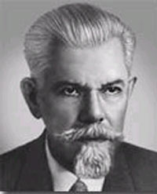
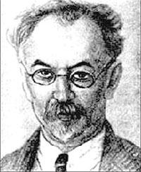
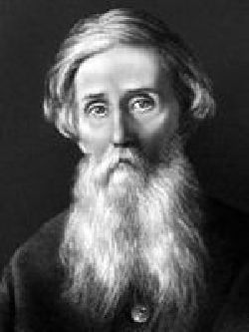
Номинация : “Лучший руссовед и литератор”
Л.В. Ганиева
С.И. Ожегов
А.С. Пешковский
В.И. Даль

Slide 3
Победитель:
Ганиева Лариса Викторовна

Slide 4
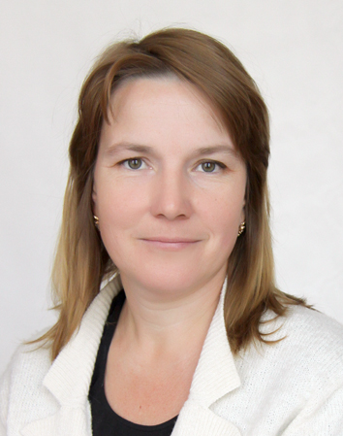
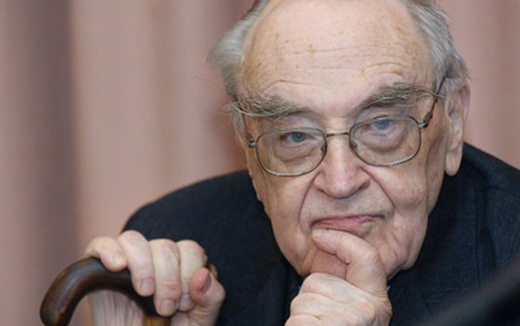
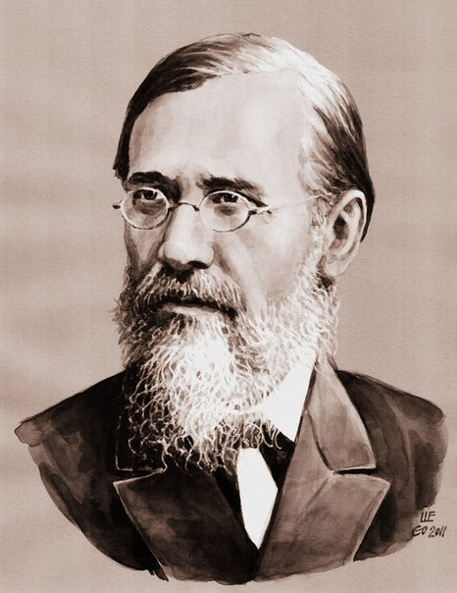
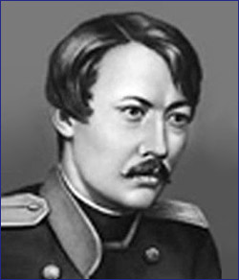
НОМИНАЦИЯ: “ЛУЧШМЙ ЗНАТОК ИСТОРИИ ГОСУДАРСТВ”
Сигруд Шмид
В.Р. Каримова
Шокан Валиханов
В. Ключевский

Slide 5
Победитель:
Каримова Резеда Вагизовна

Slide 6
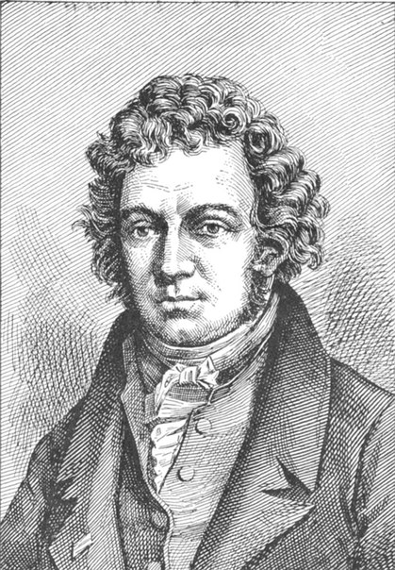
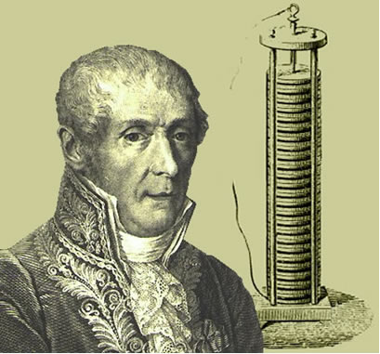
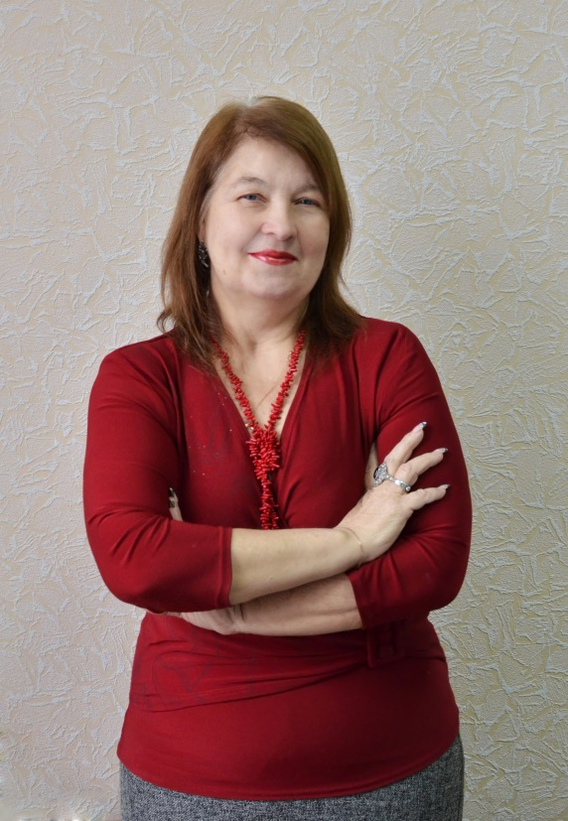
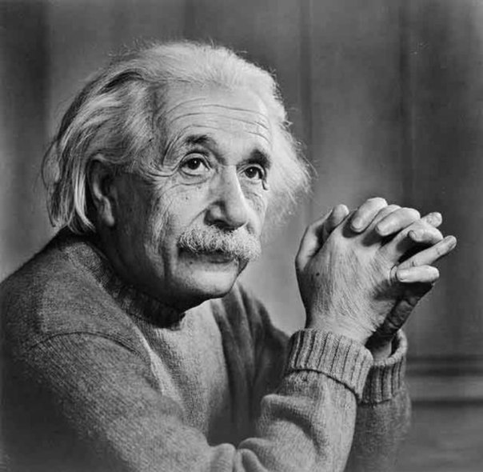
НОМИНАЦИЯ: “ЛУЧШИЙ ФИЗИК-ЛИРИК”
Андре Ампер
Александро Вольта
Я.Л. Нестерова
Альберт Энштейн

Slide 7
ПОБЕДИТЕЛЬ:
Нестерова Любовь Яковлевна

Slide 8
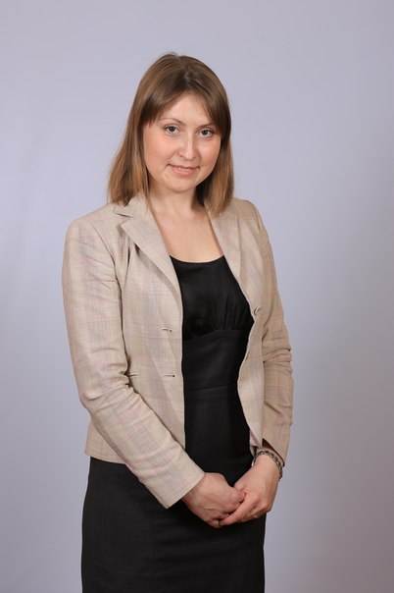
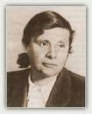
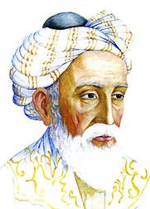
НОМИНАЦИЯ:
“ЛУЧШИЙ МАТЕМАТИЧЕСКИЙ УМ”
Маматханова Нигора Асроровна
Бари Нина Карловна
Гиясаддин Абу-ль-Фатх Омар абн

Slide 9
Победитель:
Маматханова Нигора Асроровна

Slide 10
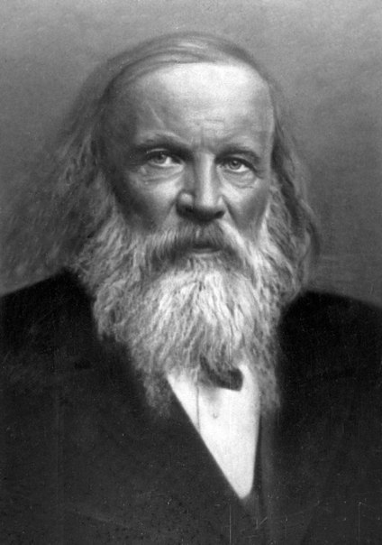
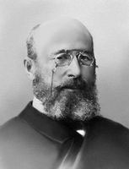
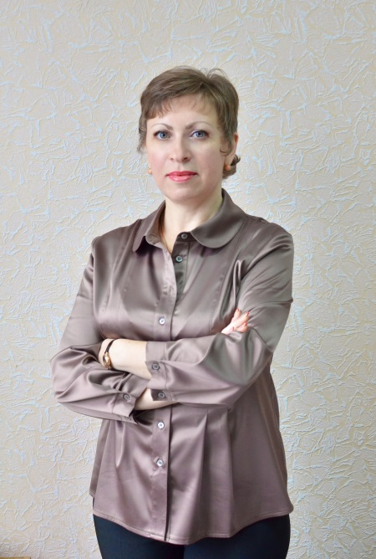
НОМИНАЦИЯ:
“ЛУЧШИЙ ХИМИК-АЛХИМИК”
Д.И. Минделеев
Н.В. Миргалеева
А.М. Бутлеров

Slide 11
ПОБЕДИТЕЛЬ:
Н.В. Миргалеева

Slide 12
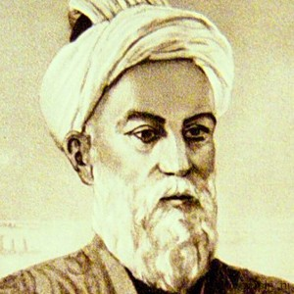
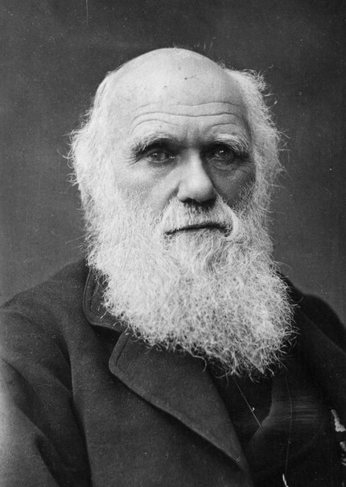
НОМИНАЦИЯ:“ЛУЧШИЙ БИОЛОГ”
Авиценна
Чарльз Дарвин
Л.Ш. Серазутдинова

Slide 13
ПОБЕДИТЕЛЬ:
Серазутдинова Ляля Шагитовна

Slide 14
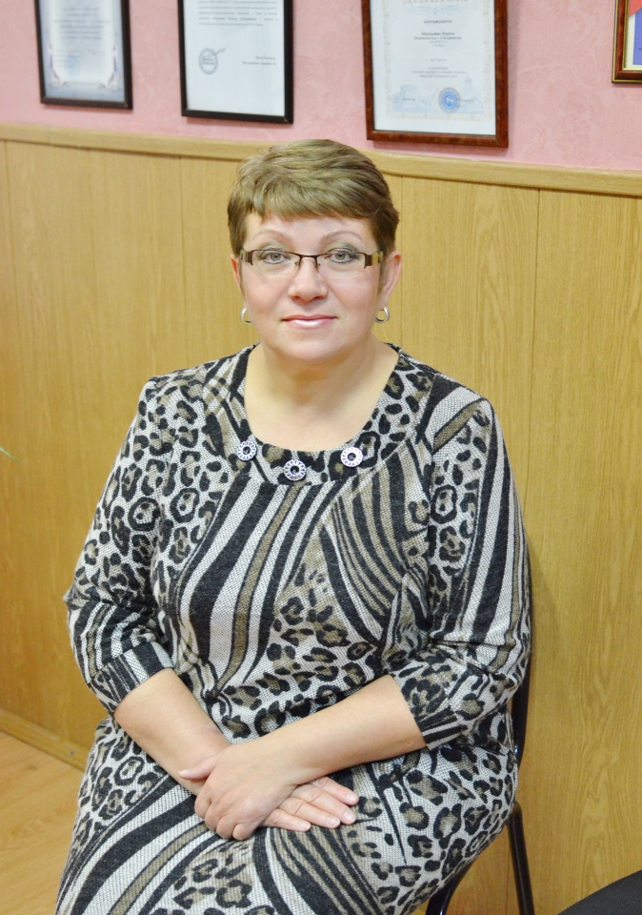
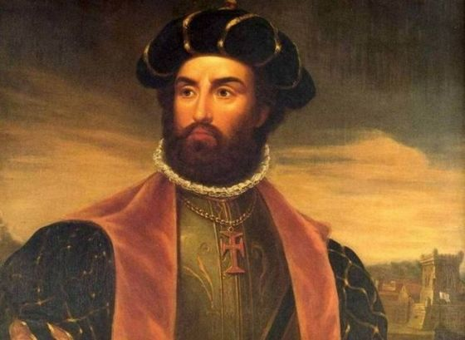
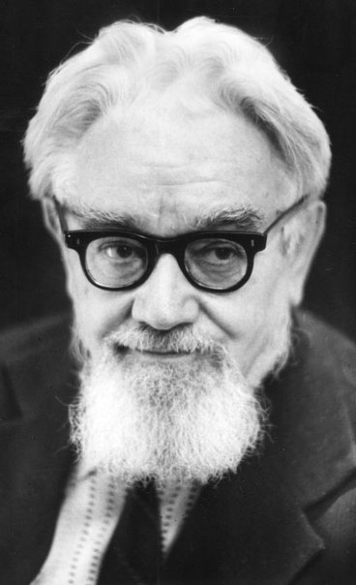
НОМИНАЦИЯ:
“ЛУЧШИЙ ГЕОГРАФ И ПУТЕШЕСТВЕННИК”
Васко де Гама
Юрий Костантинович
С.В. Архипова

Slide 15
ПОБЕДИТЕЛЬ:
Архипова Светлана Владимировна

Slide 16
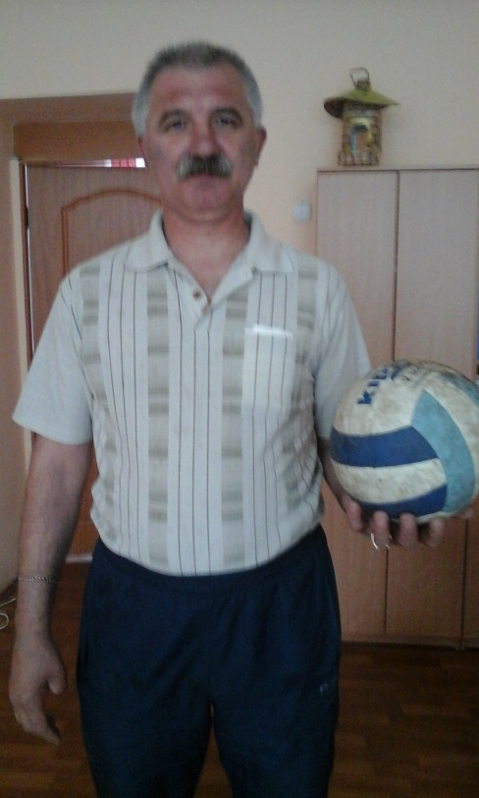
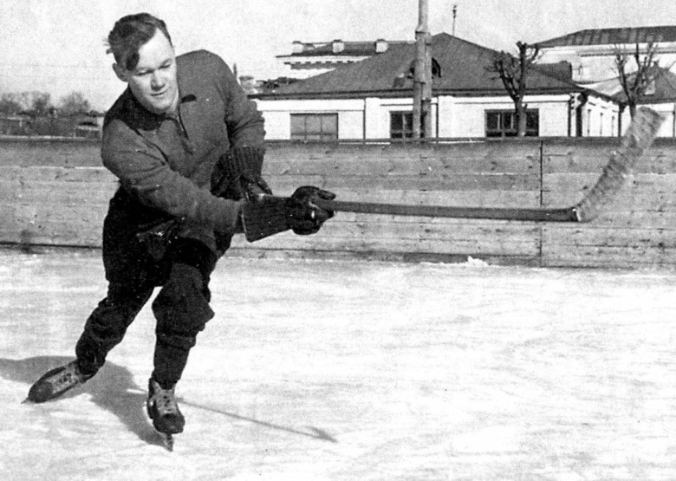
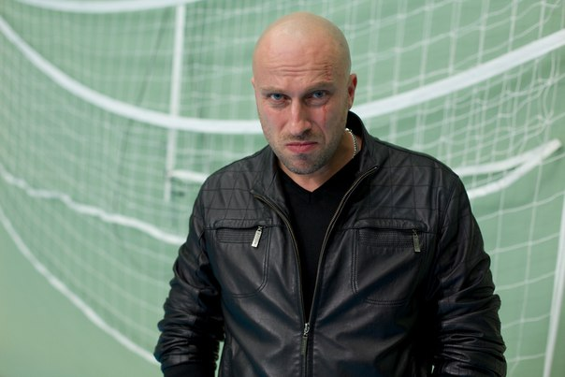
НОМИНАЦИЯ: “ЛУЧШИЙ ФИЗРУК”
Всеволод Бобров
П.В. Хамируллин
Дмитрий Нагиев

Slide 17
ПОБЕДИТЕЛЬ:
Павел Рафисович Хамируллин

Slide 18
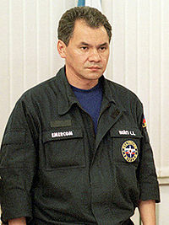
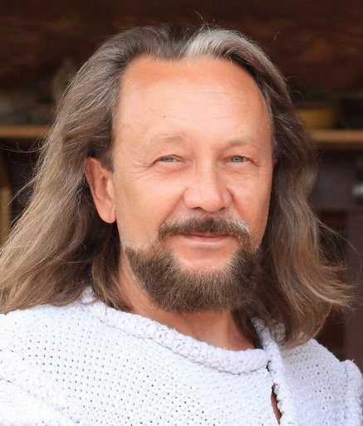
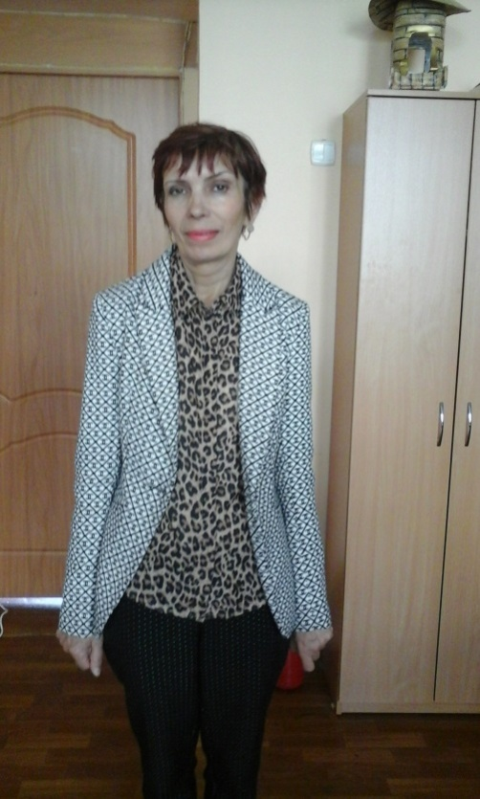
НОМИНАЦИЯ:
“ЛУЧШИЙ УЧИТЕЛЬ ОСНОВ БЕЗОПАСНОСТИ ЖИЗНИ”
С.К. Шойгу
Л.В. Тихонова
Виталий Сундаков

Slide 19
ПОБЕДИТЕЛЬ:
Тихонова Лилия Валетиновна

Slide 20
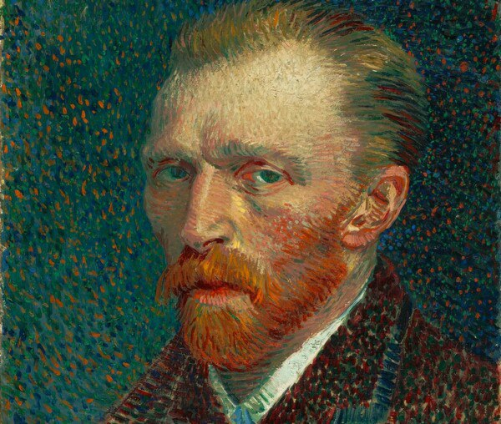
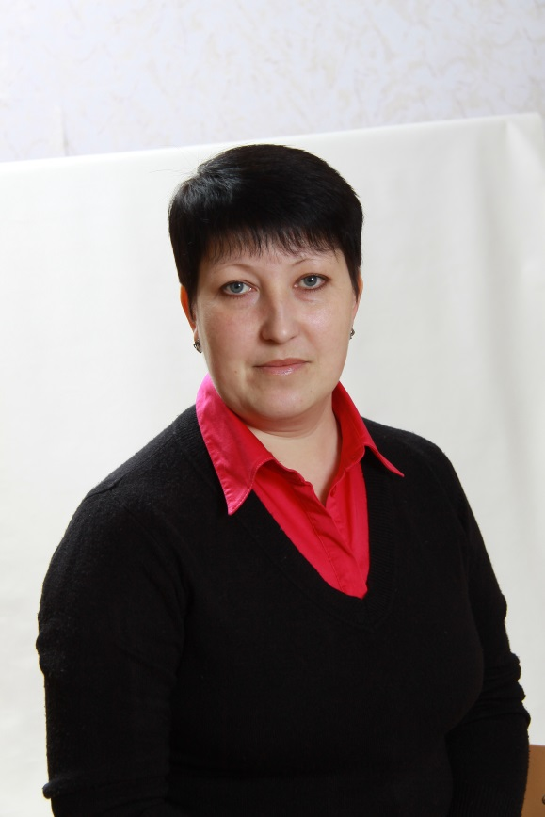
НОМИНАЦИЯ: “ЛУЧШИЙ ИСКУССТВОВЕД”
Ван Гог
Никас Сафронов
О.В. Семененко

Slide 21
ПОБЕДИТЕЛЬ:
Семененко Оксана Владимировна

Slide 22
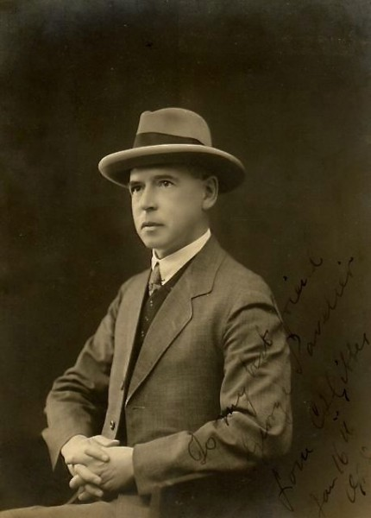
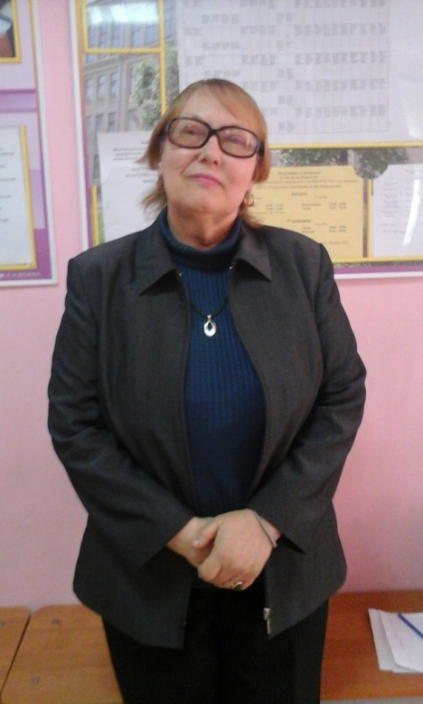
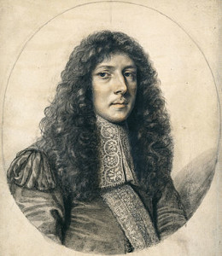
НОМИНАЦИЯ: “ЛУЧШИЙ АНГЛИЧАНИН”
Чарльз Сидней Гиббс
Н.С. Абдрафикова
Джон Обри

Slide 23
ПОБЕДИТЕЛЬ:
Абдрафикова Наталья Сулиймановна

Slide 24
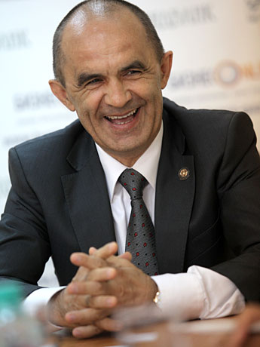
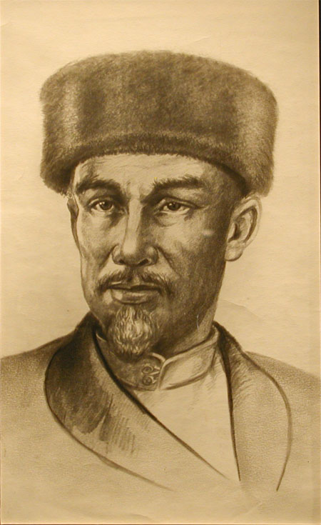
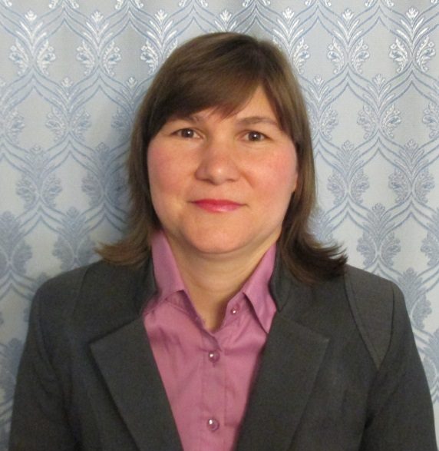
НОМИНАЦИЯ:
“ЛУЧШИЙ ТАТАРСКИЙ ПРОСВЕТИТЕЛЬ”
Каюм Насыри
Л.Ф. Шакирова
Э.Н. Фаттахов

Slide 25
ПОБЕДИТЕЛЬ:
Шакирова Лилия Файзрахмановна

Slide 26
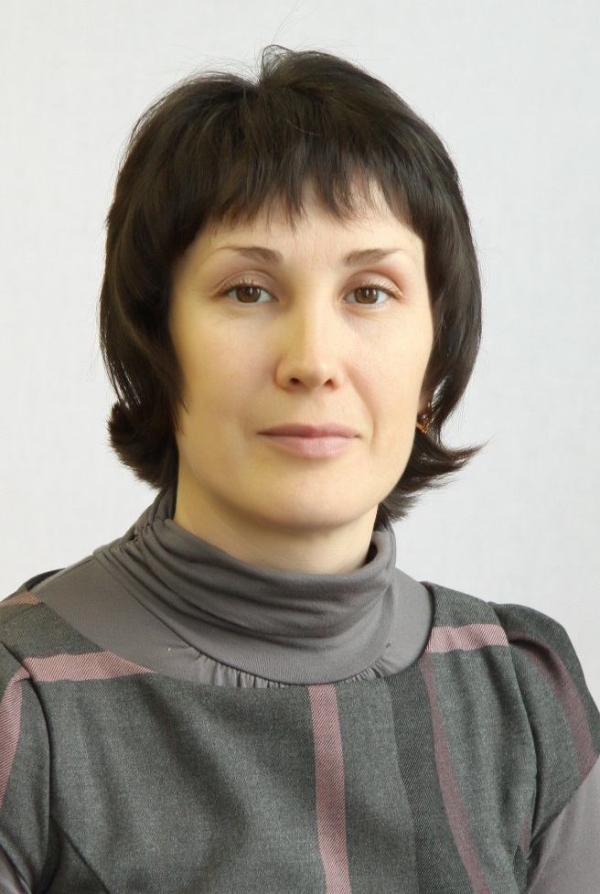
САМЫЙ ЛУЧШИЙ КЛАССНЫЙ РУКОВОДИТЕЛЬ:
Гараева Айсылу Валидовна

Slide 27
ЦЕРЕМОНИЯ “ИНИЦИАТИВА 2016” БЫЛА СОЗДАНА ПРИ ПОМОЩИ ПОДДЕРЖКИ УЧЕНИКОВ 9А КЛАССА

